Slide 1
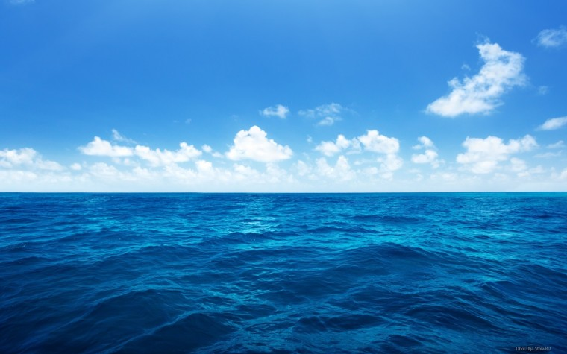

Slide 2
«Я слышу – я забываю,
Я вижу – я запоминаю,
Я делаю – я понимаю»

Slide 3
«Корабли лавировали, лавировали да не вылавировали»

Slide 4
Проверка домашнего задания

Slide 5
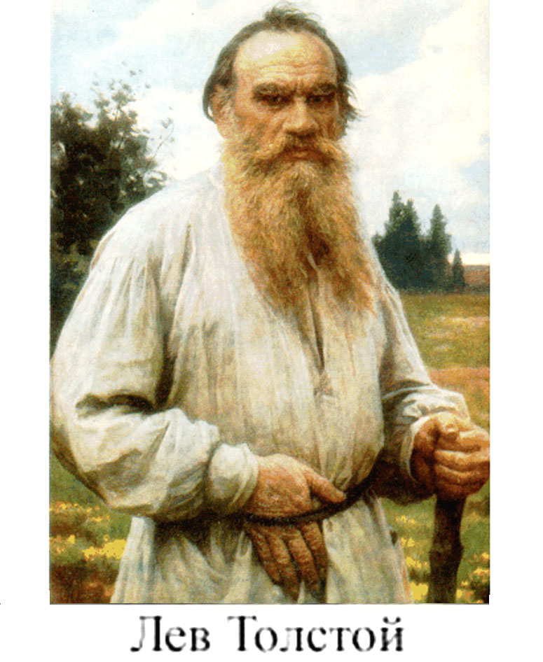

Slide 6
В бинокль злюку разгляжу
И капитану доложу.
Знают все прекрасно —
С ней играть опасно:
Зубы острые как нож,
Лучше ты ее не трожь!

Slide 7
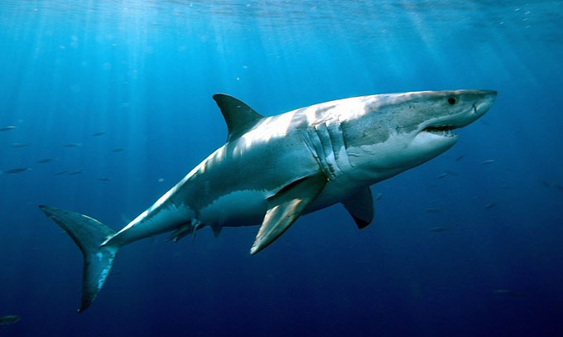
АКУЛА

Slide 8
Во время путешествия мы с вами:
-познакомимся с литературными героями;
-будем анализировать их поступки;
-научимся понимать мотивы их поведения, давать им оценки.

Slide 9
Фитиль
Артиллерист
Палуба
Якорь

Slide 10
Фитиль – шнур для поджигания пороха.
Артиллерист – человек, стреляющий из пушки.
Палуба – часть судна.
Якорь – металлический стержень с лапами, укрепленный на цепи и опускаемый на дно для удержания на месте судна, бакена, плавучего маяка.

Slide 11
Лев толстой «акула»

Slide 12
ХАРАКТЕРИСТИКА СТАРОГО АРТИЛЛЕРИСТА
РЕШИТЕЛЬНЫЙ;
ХРАБРЫЙ;
МУЖЕСТВЕННЫЙ;
БЕССТРАШНЫЙ;
ОПЫТНЫЙ;
НАХОДЧИВЫЙ;
СМЕЛЫЙ;
ЛЮБИТ СЫНА;
ГЕРОИЧЕСКИЙ;

Slide 13
Л.Н.ТОЛСТОЙ «АКУЛА» ПЛАН
Корабль у берега Африки
Весёлое купание в море
Встреча с акулой
Артиллерист выстрелил в акулу
Спасение ребят

Slide 14
ДОМАШНЕЕ ЗАДАНИЕ
С. 44-47, пересказ

